Slide 4
Tính từ chỉ đặc điểm của tiếng nhạc
(da diết,...)
Tính từ chỉ đặc điểm của dòng sông
(xinh đẹp,...)

Slide 5
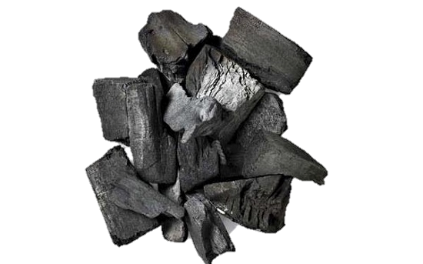
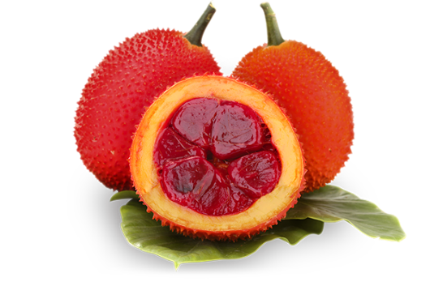
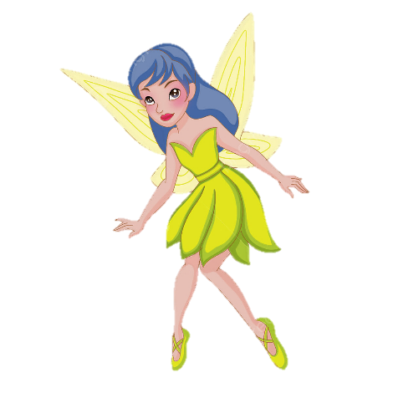
trắng
đen
đỏ
hiền
xấu
đẹp
như bụt
?
như than
?
như gấc
như ma
?
?
như tiên
như tuyết
?
?

Slide 6
Em vẽ làng xóm Tre xanh, lúa xanh
Sông máng lượn quanh Một dòng xanh mát Trời mây bát ngát
Xanh ngắt mùa thu Xanh màu ước mơ...
Em quay đầu đỏ Vẽ nhà em ở Ngói mới đỏ tươi Trường học trên đồi Em tô đỏ thắm Cây gạo đầu xóm Hoa nở chói ngời A, nắng lên rồi Mặt trời đỏ chót... (Theo Định Hải)
a. Tìm các tính từ chỉ màu xanh trong đoạn thơ. Mỗi tính từ đó được dùng để tả đặc điểm của sự vật nào?
b. Viết 2-3 câu có sử dụng tính từ em tìm được ở bài tập a.

Slide 8
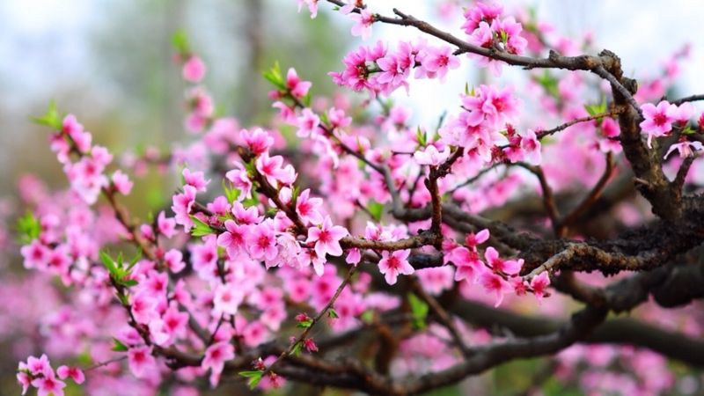
Nhà em mới mua một cây hoa đào trông rất đẹp. Nụ hoa mọc đây cành cây như những đốm lửa đỏ đậu trên cành. Hoa đào bung nở rất đẹp, màu hoa đỏ thắm, đài hoa bé xinh nâng đỡ lấy những cánh hoa mảnh mai, mềm mọi. Nhị hoa màu vàng ở giữa bông.

Slide 9
CHÀO TẠM BIỆT

